Slide 1

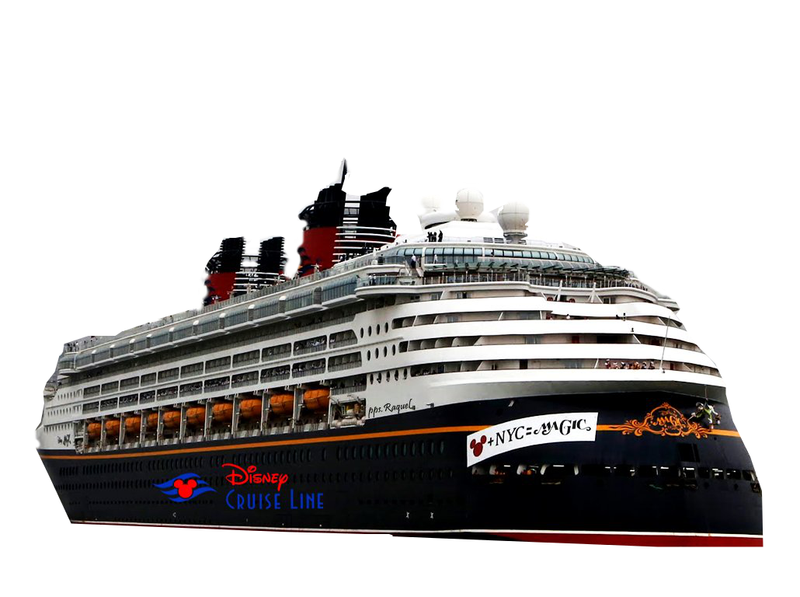

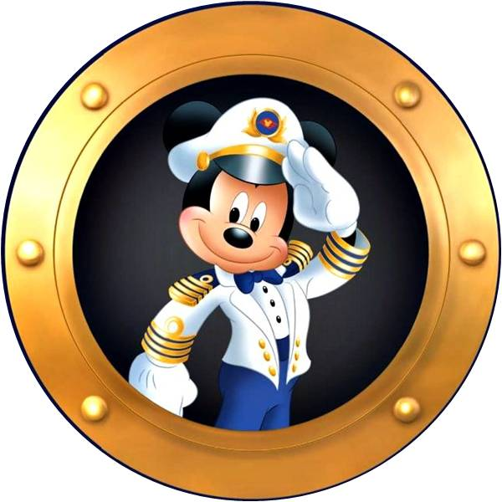

Esta es una creación de Raquel

Slide 2
Disney Cruise Line fue diseñado por Walt Disney Imagineering ,un departamento artístico de Disney, y operaba en sus inicios con dos barcos; el Disney Magic y el Disney wonder, además de una pequeña isla privada en Bahamas llamada Castaway Cay, con un exclusivo puerto de escala para los buques de Disney .
El Disney Magic inició operaciones el 30 de julio de 1998. El Disney Wonder comenzó a funcionar el 15 de agosto de 1999. Los buques contienen cada uno 875 camarotes y son prácticamente idénticos en su diseño; aunque tienen algunas variaciones en los restaurantes y áreas de recreo. Ambos contienen áreas destinadas exclusivamente para cada franja de edad, incluidos niños, pre-adolescentes, adolescentes y adultos. Tan solo a los 2 años de su 1º viaje, dieron la bienvenida a su pasajero 1 millón.
A finales de 2013 el barco fue remodelado en los astilleros de Navantia en Cádiz, donde se le instalaron nuevos toboganes y se remodelaron muchas de sus salas.
Actualmente la compañía opera también otros 2 barcos más grandes, el Disney Dream y el Disney Fantasy.

Slide 3

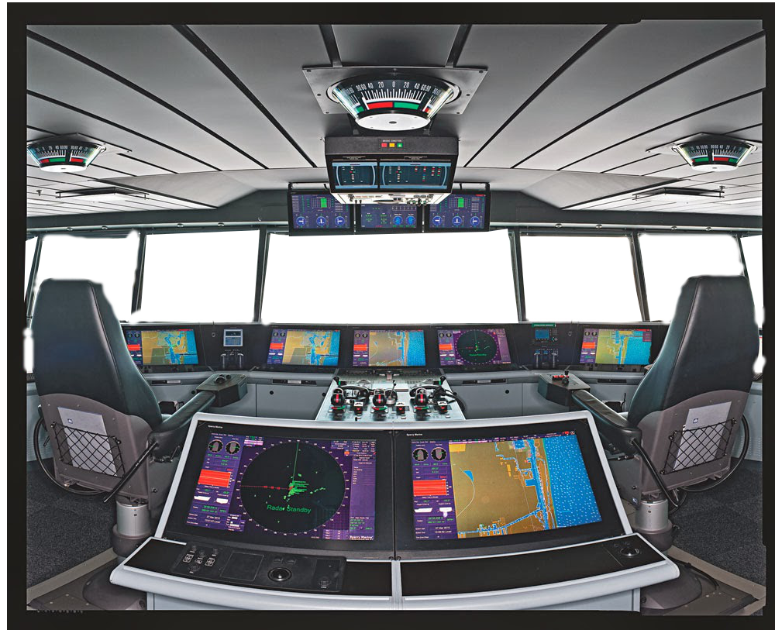
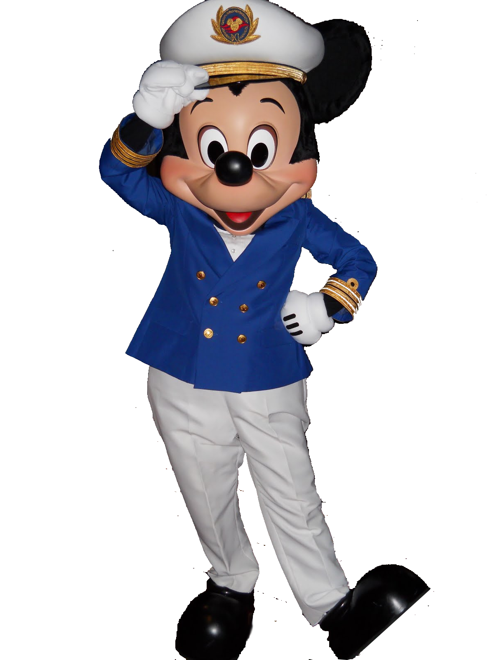


Slide 4
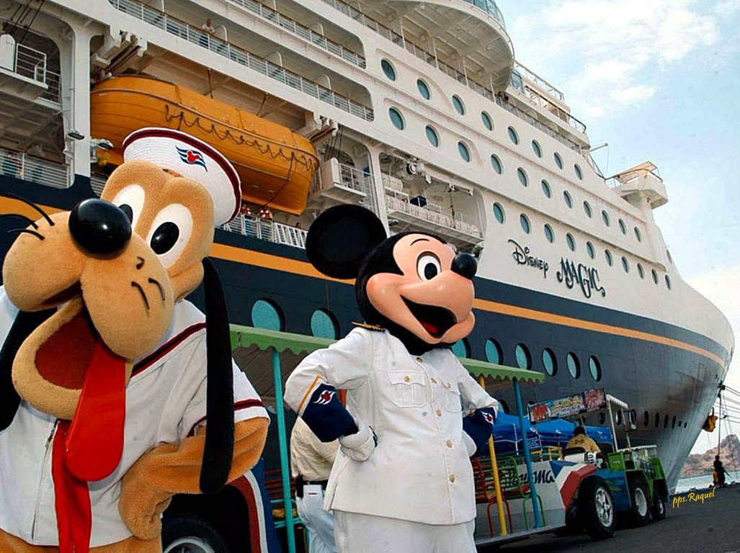

Slide 5
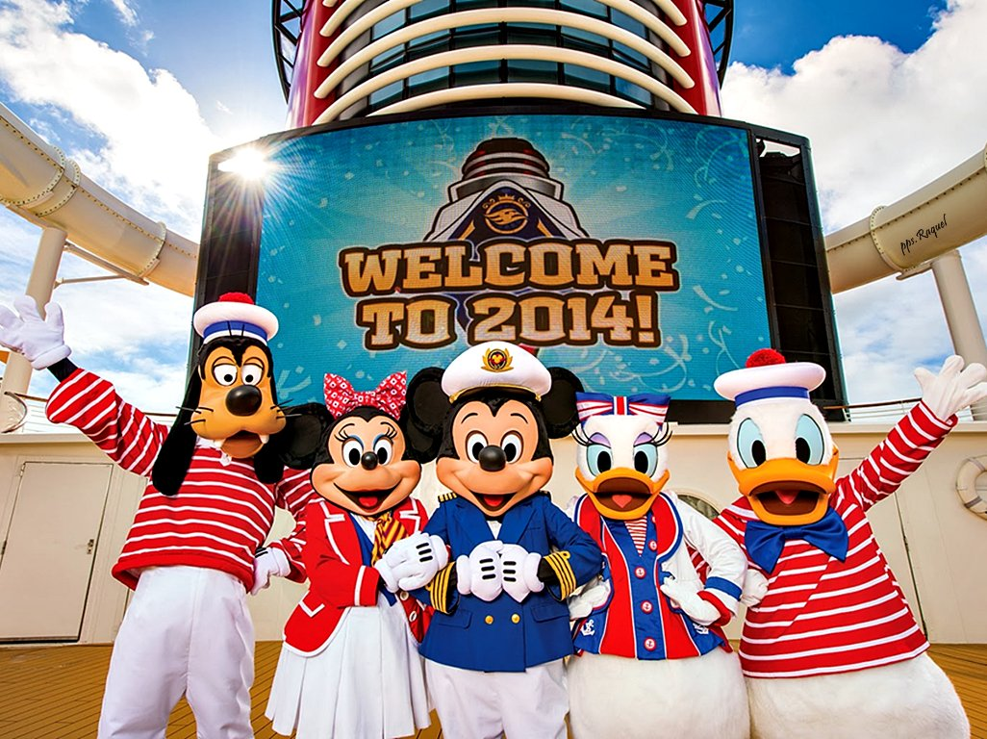

Slide 6
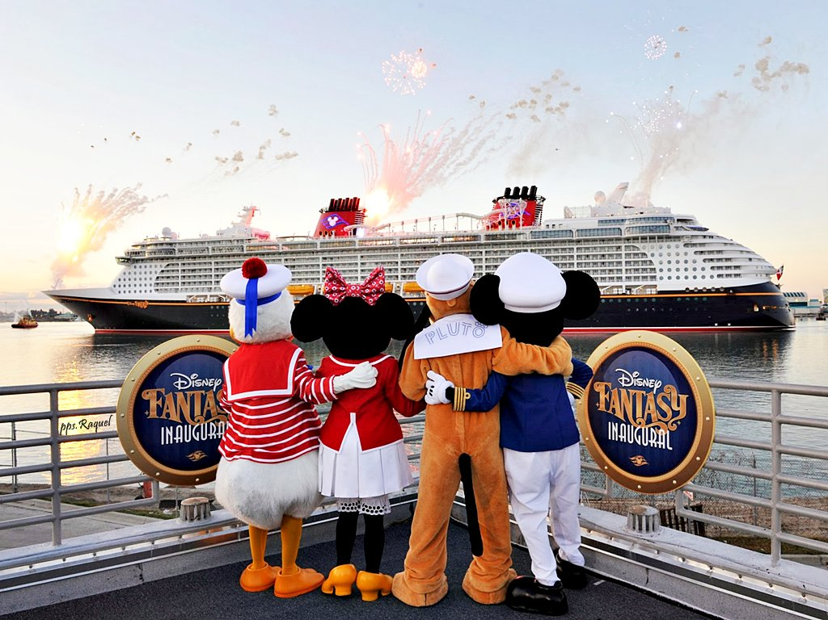

Slide 7
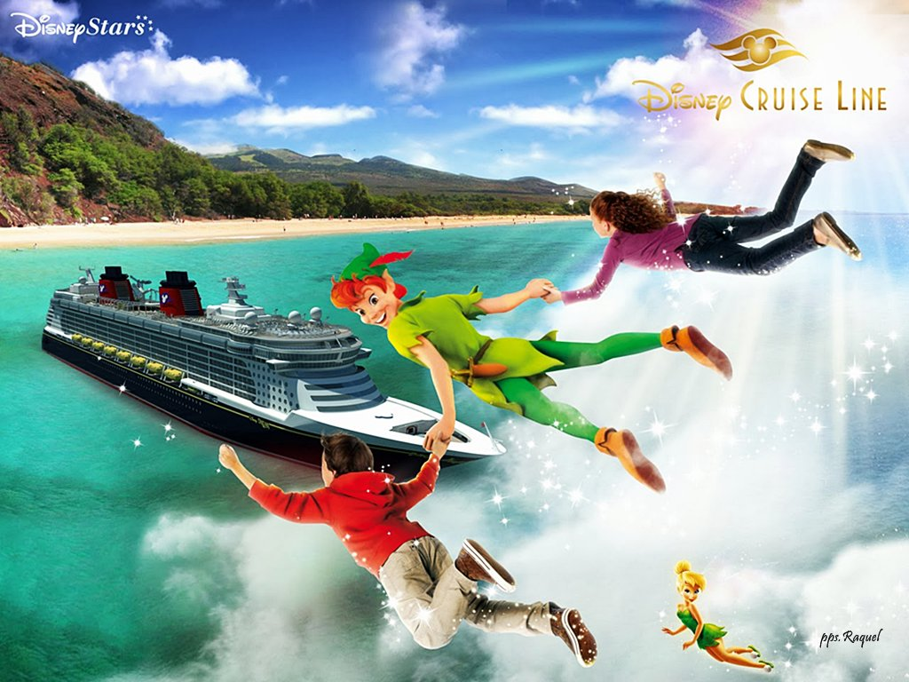

Slide 8
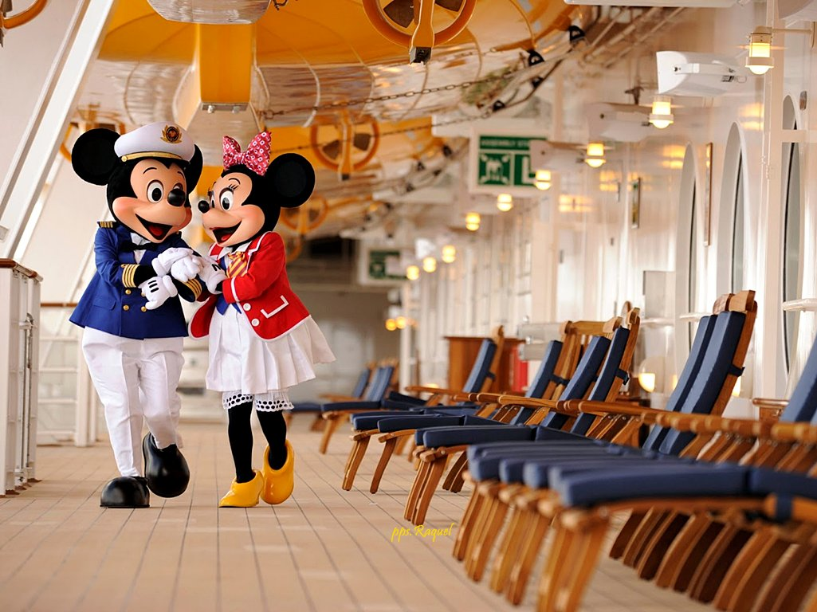

Slide 9
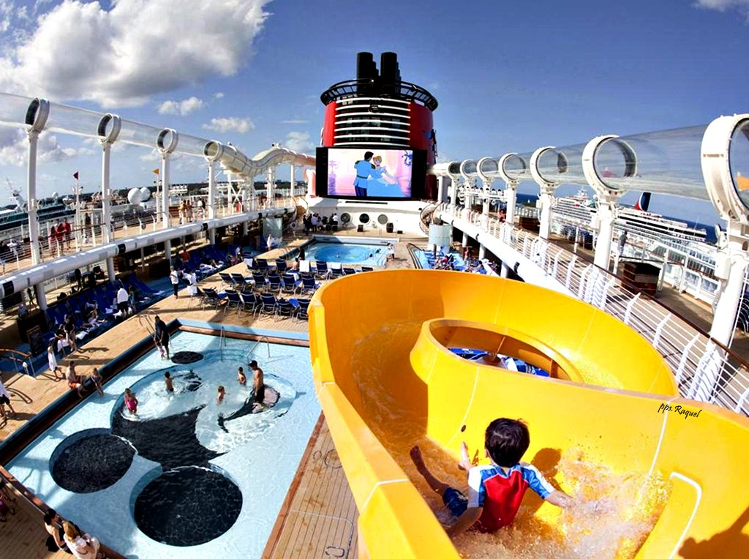

Slide 10
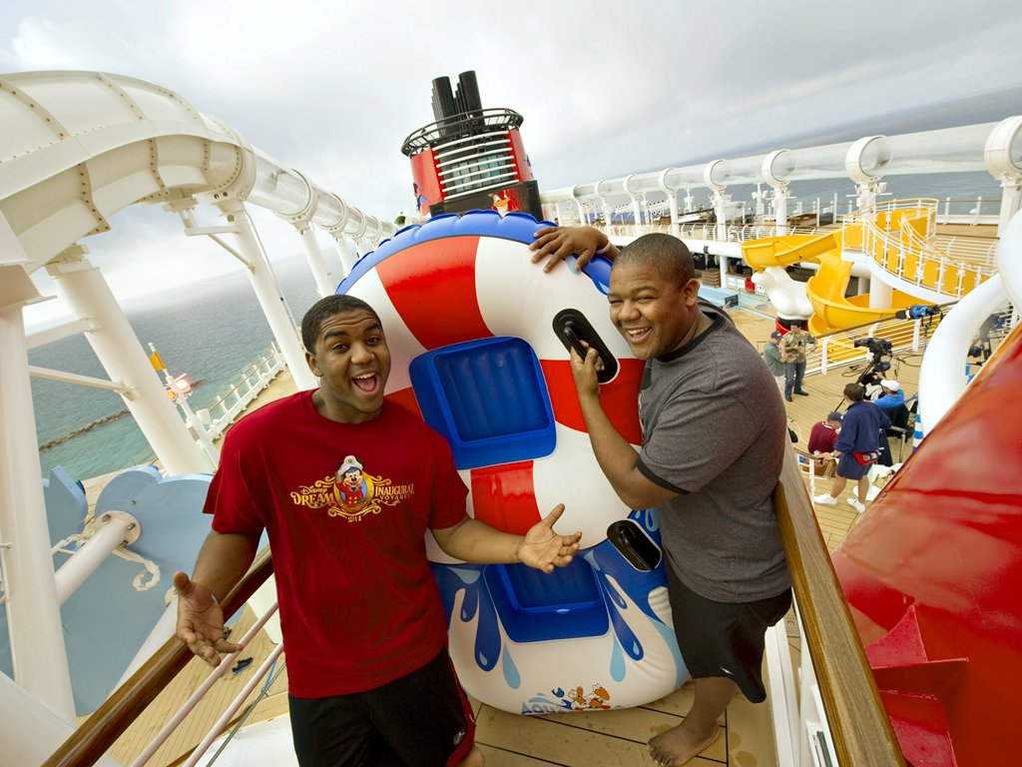

Slide 11
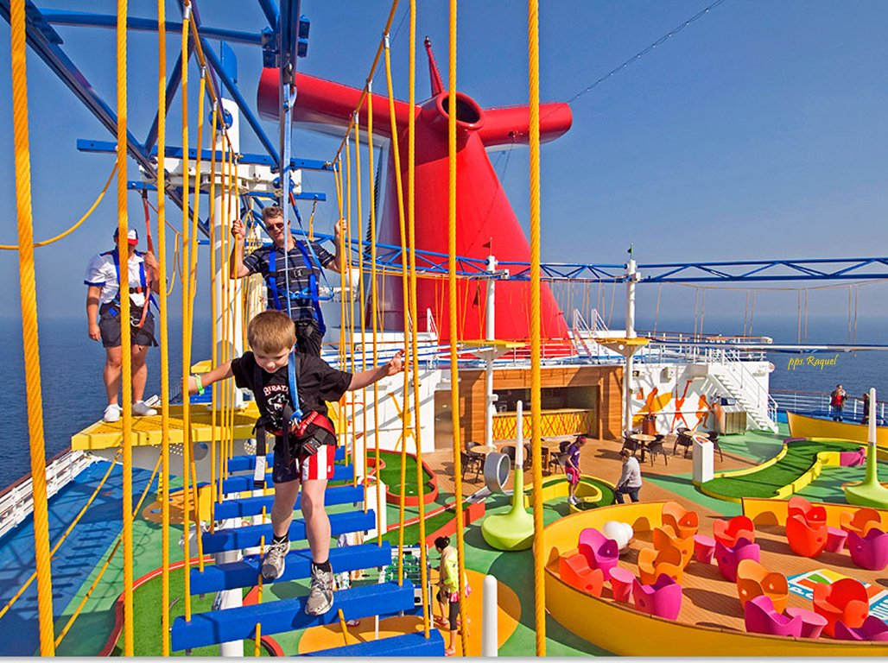

Slide 12
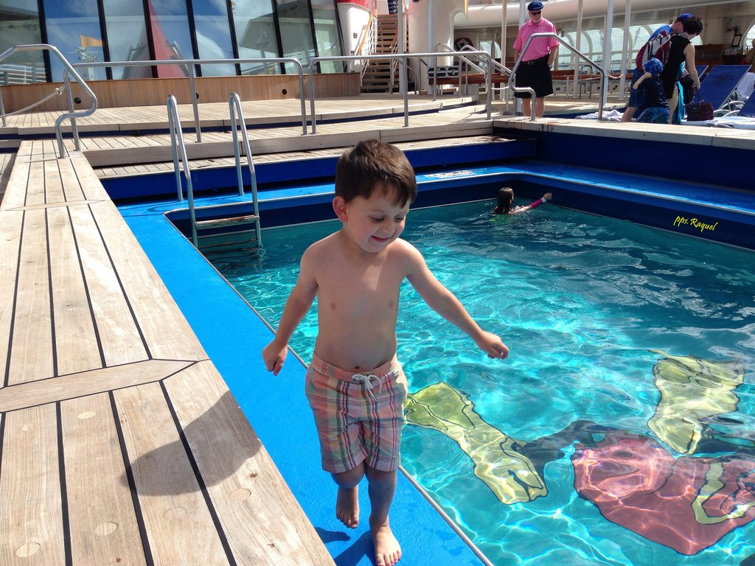

Slide 13
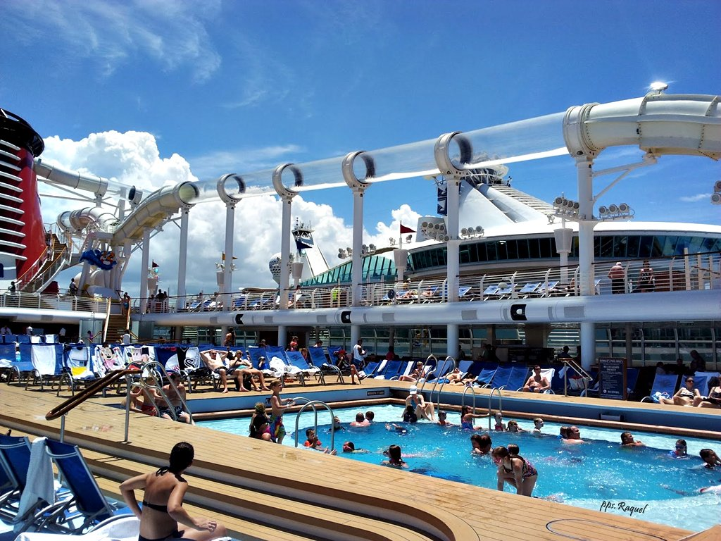

Slide 14
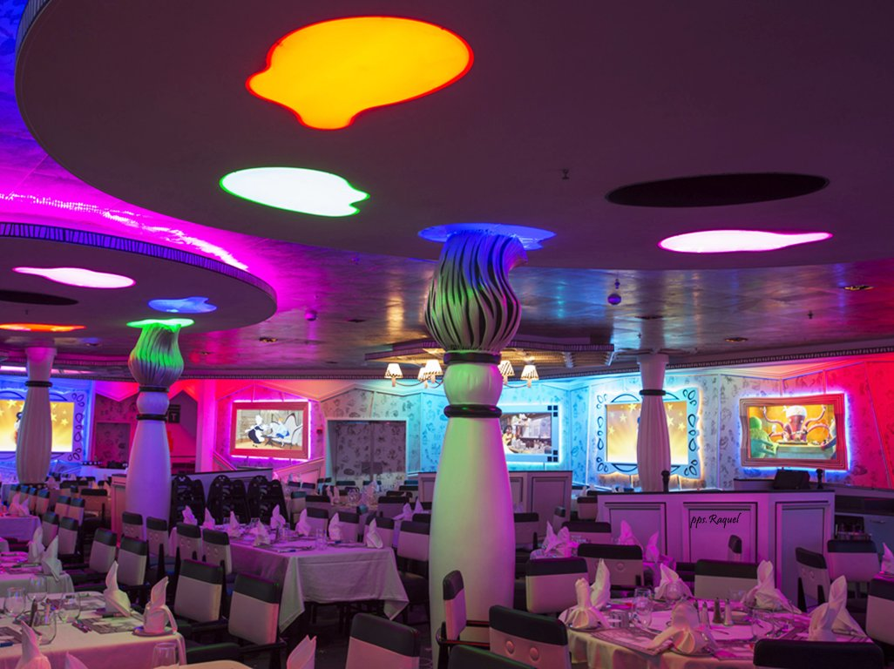

Slide 15


Slide 16
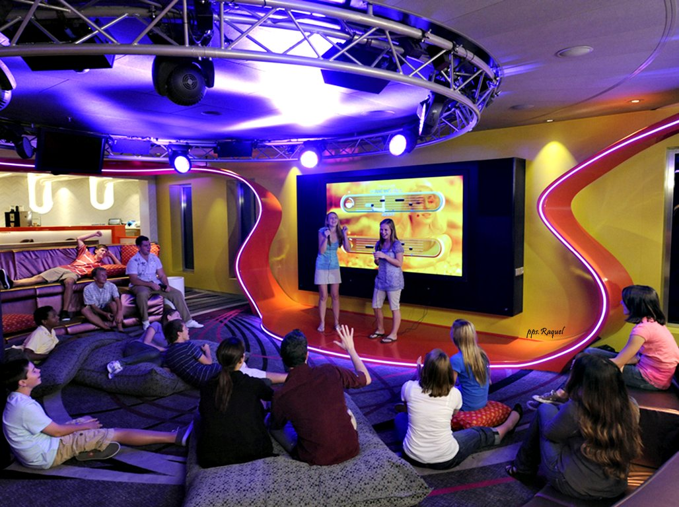

Slide 17
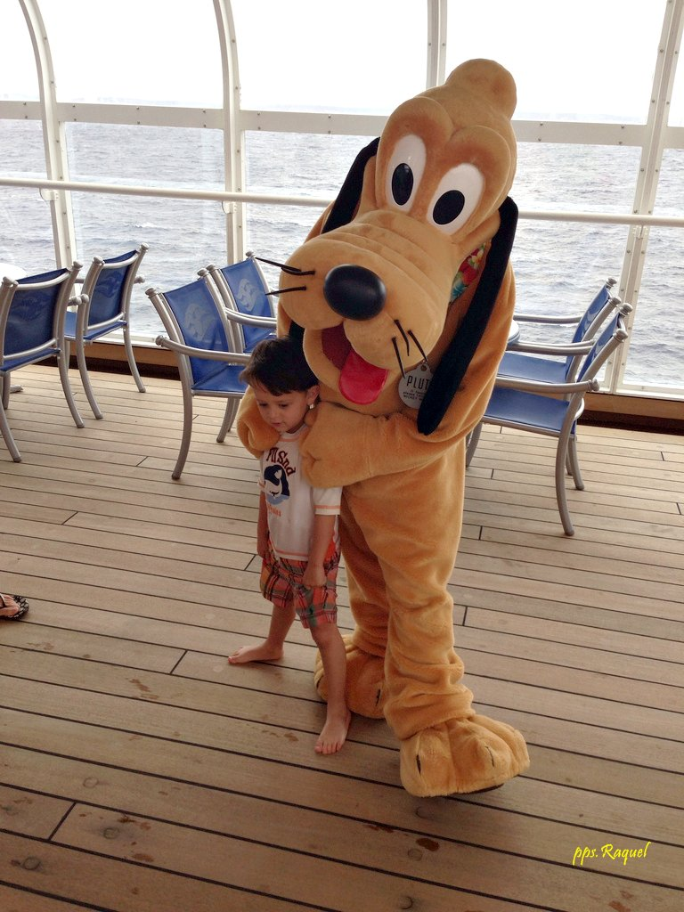

Slide 18


Slide 19
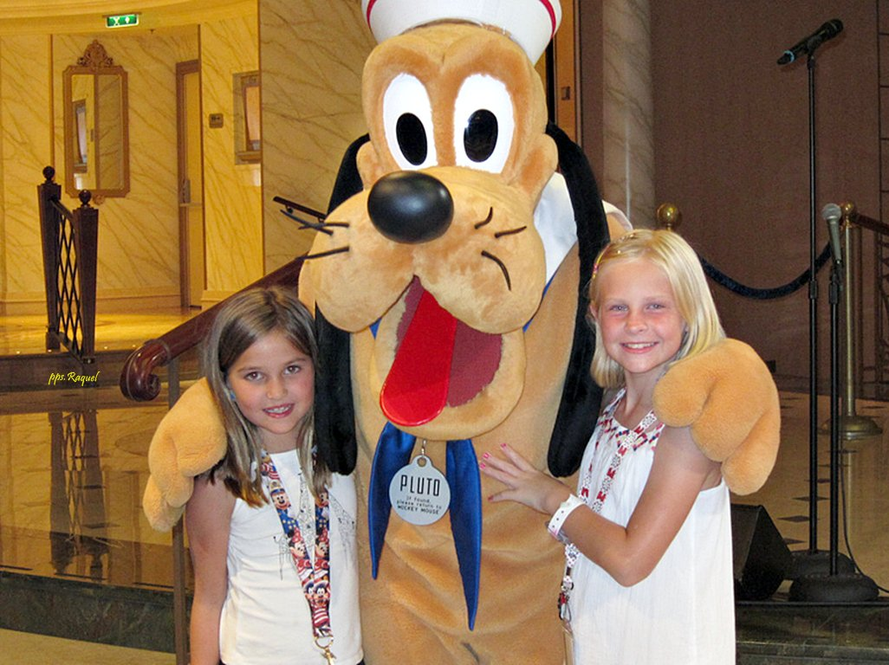

Slide 20
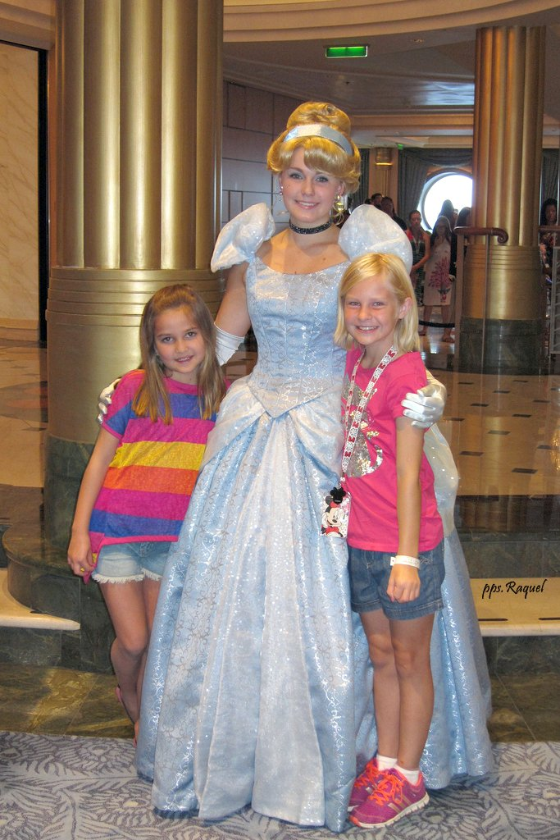

Slide 21
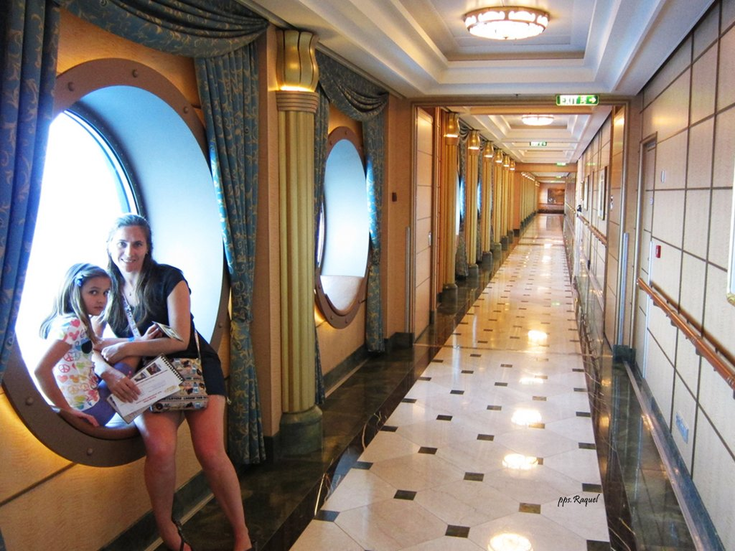

Slide 22
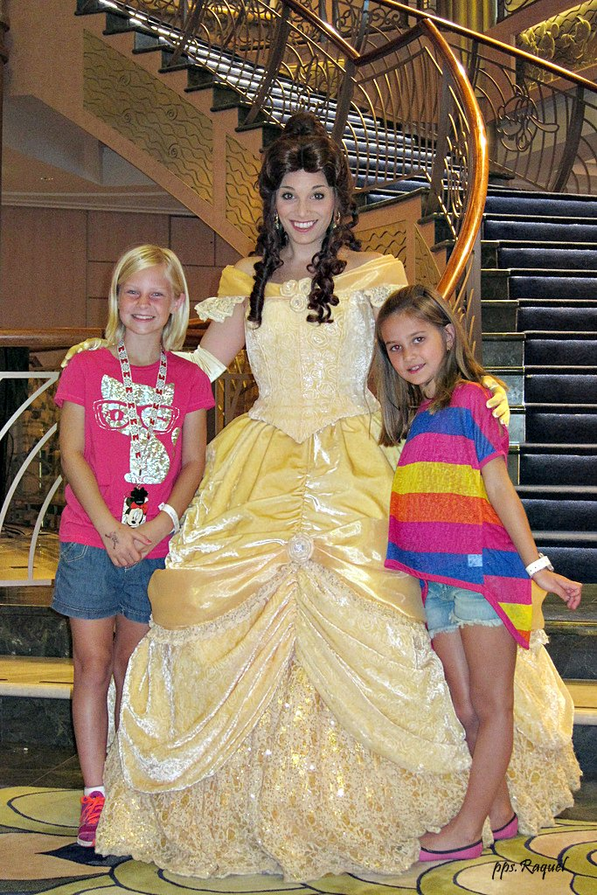

Slide 23
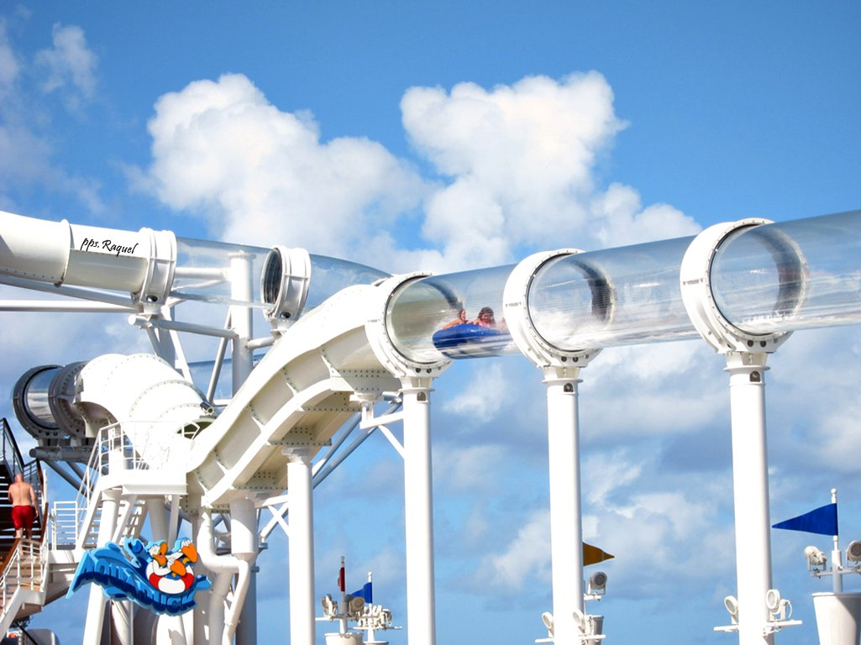

Slide 24
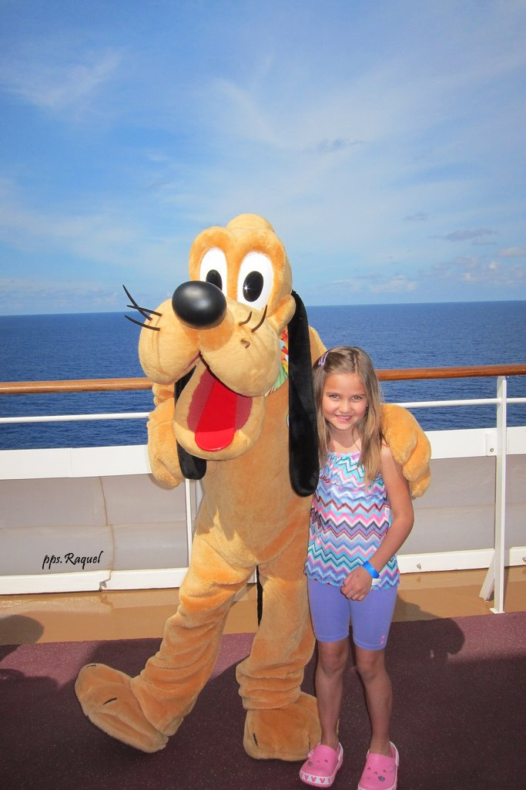

Slide 25
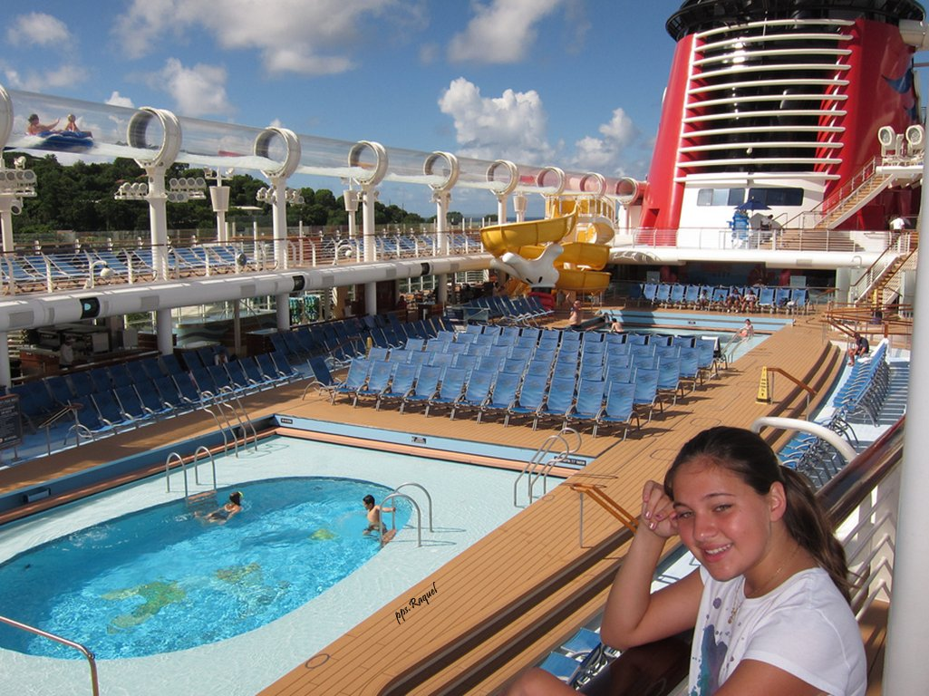

Slide 26
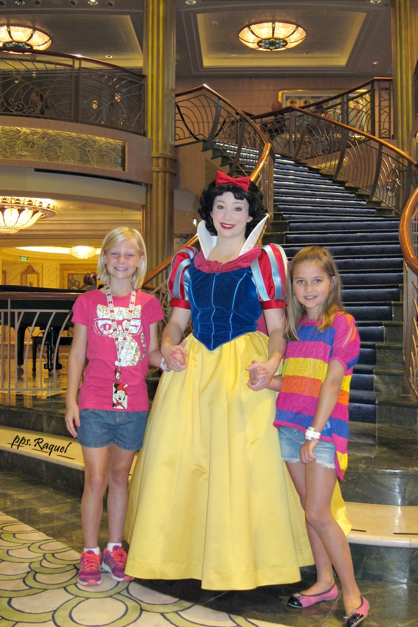

Slide 27
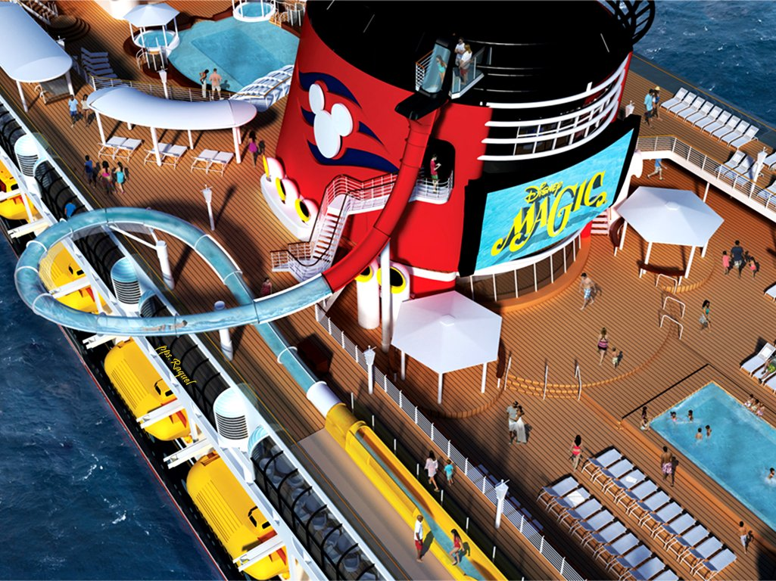

Slide 28
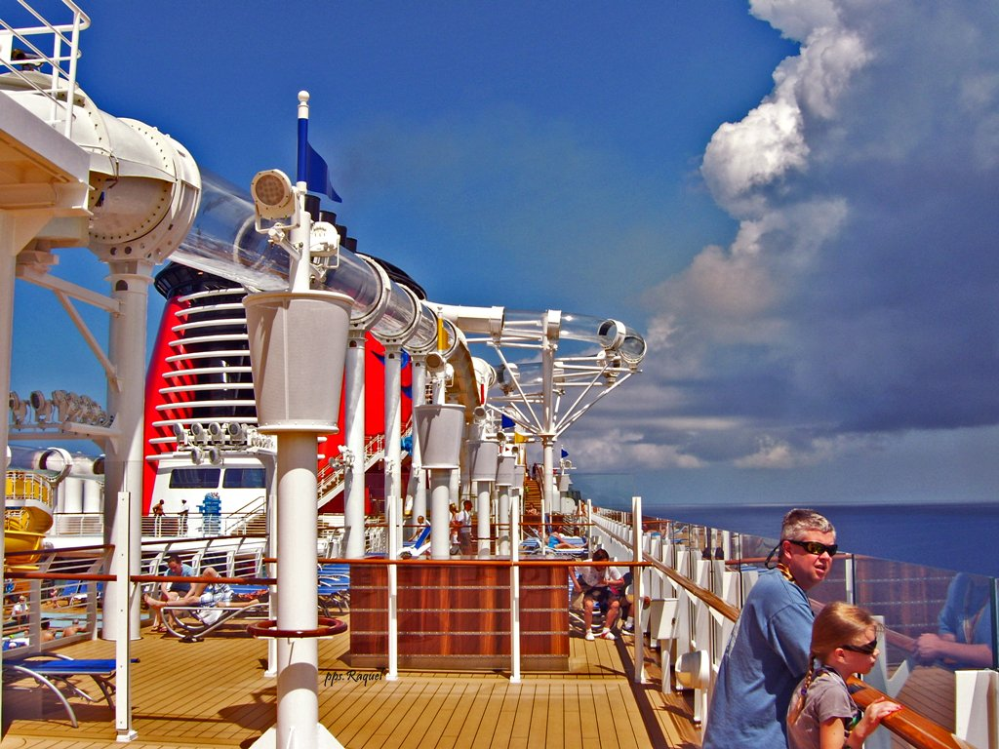

Slide 29
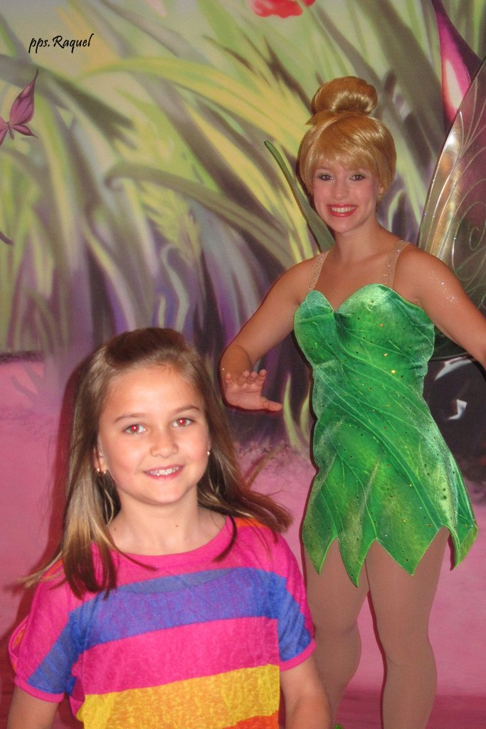

Slide 30
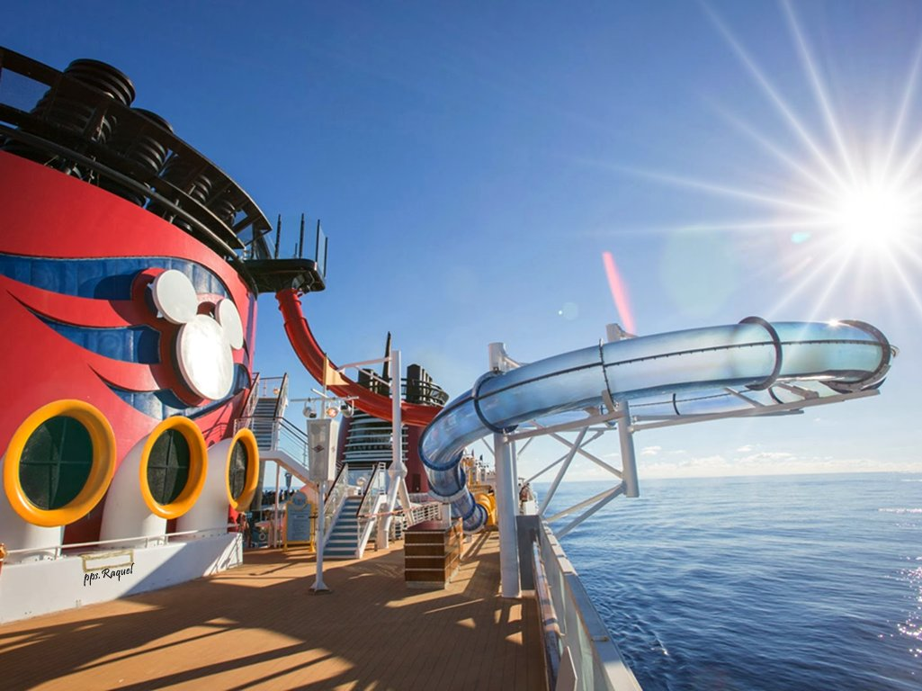

Slide 31
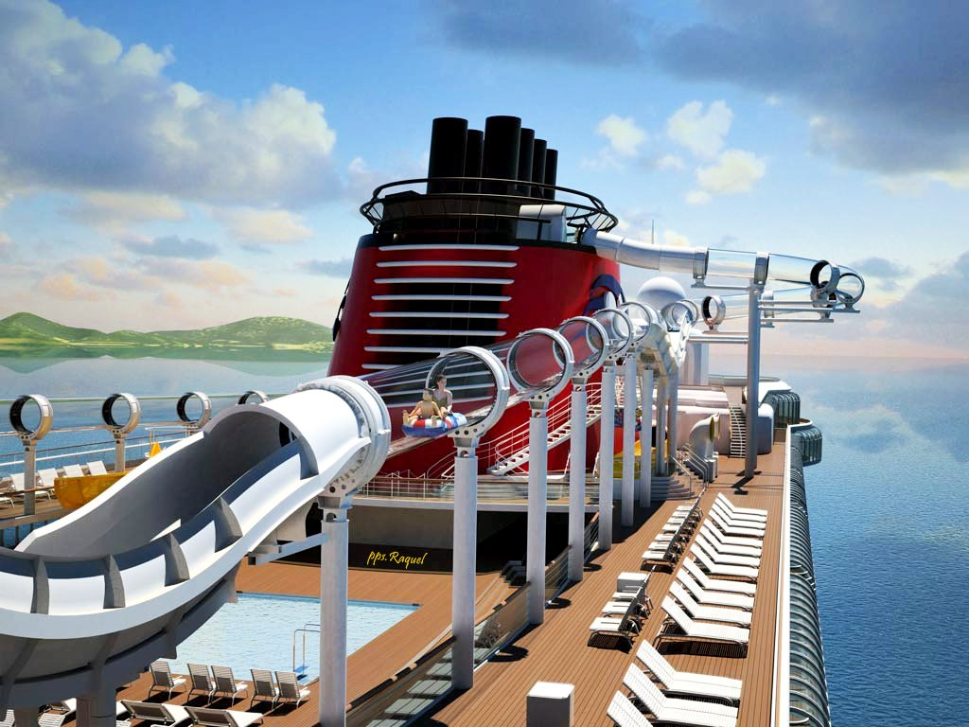

Slide 32
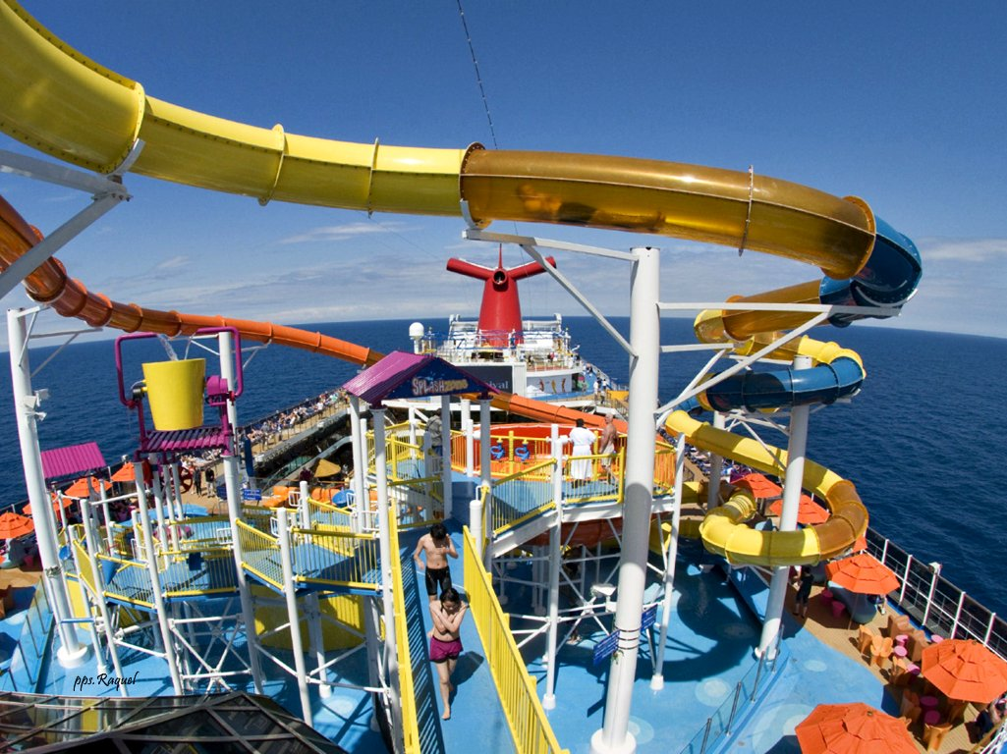

Slide 33
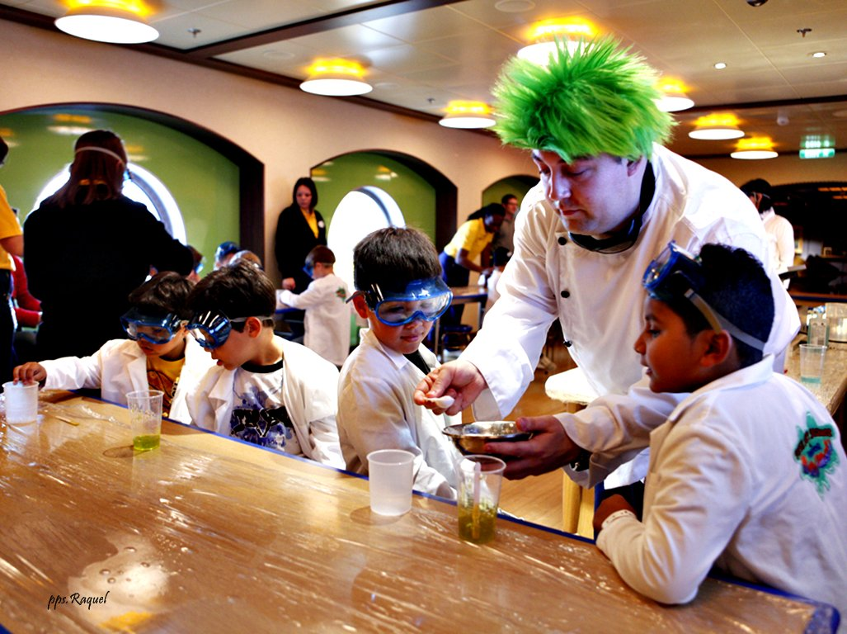

Slide 34
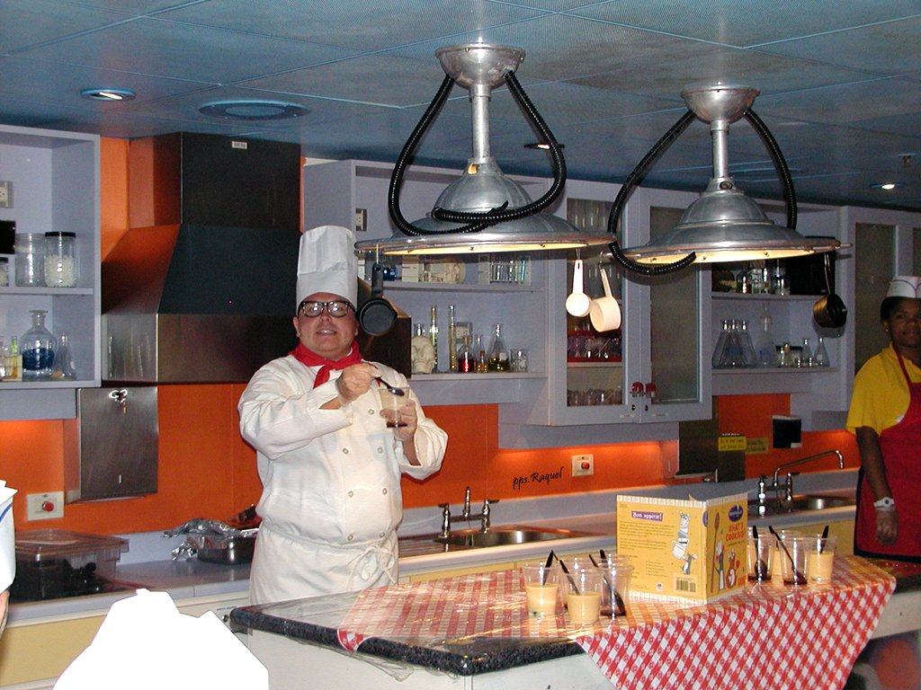

Slide 35
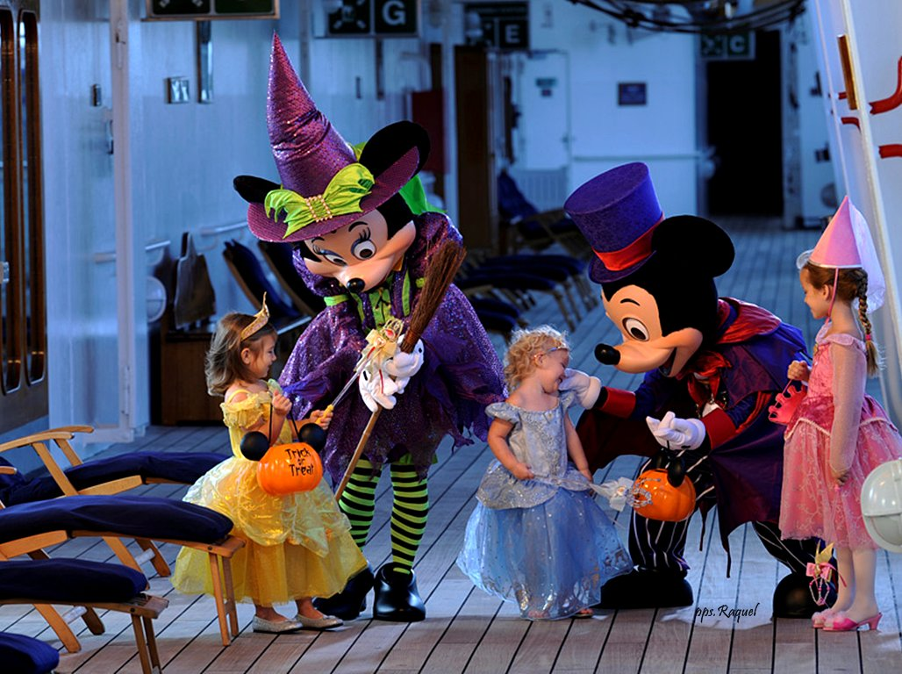

Slide 36
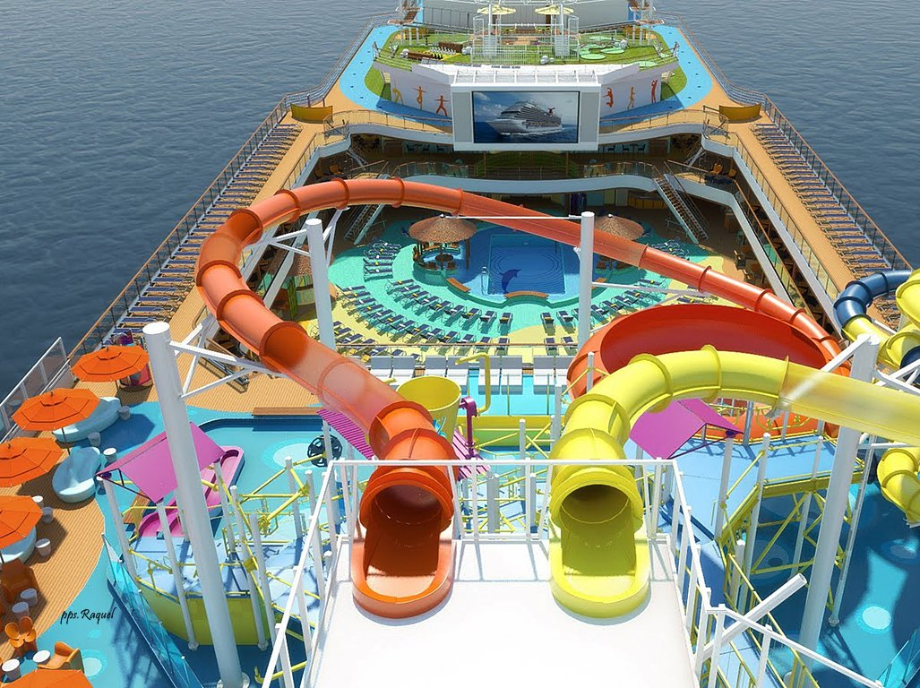

Slide 37
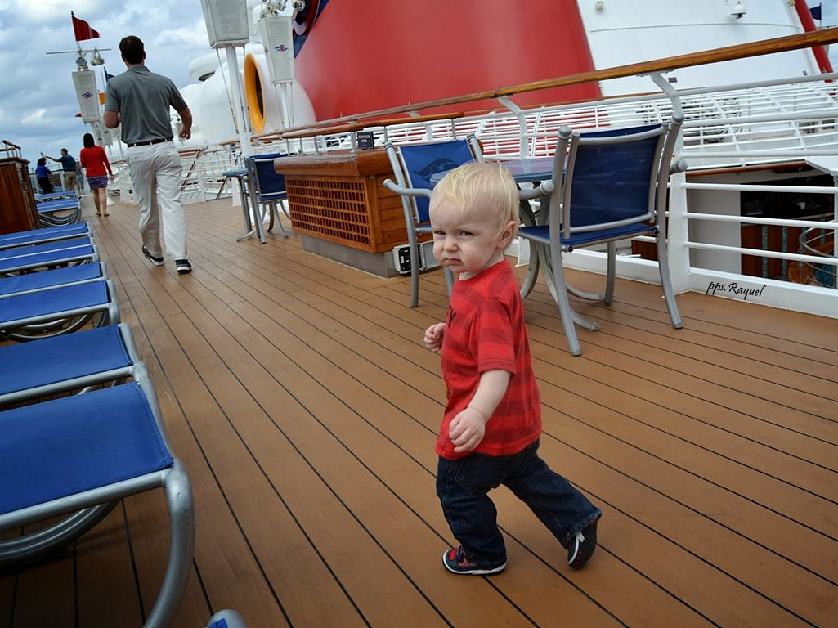

Slide 38
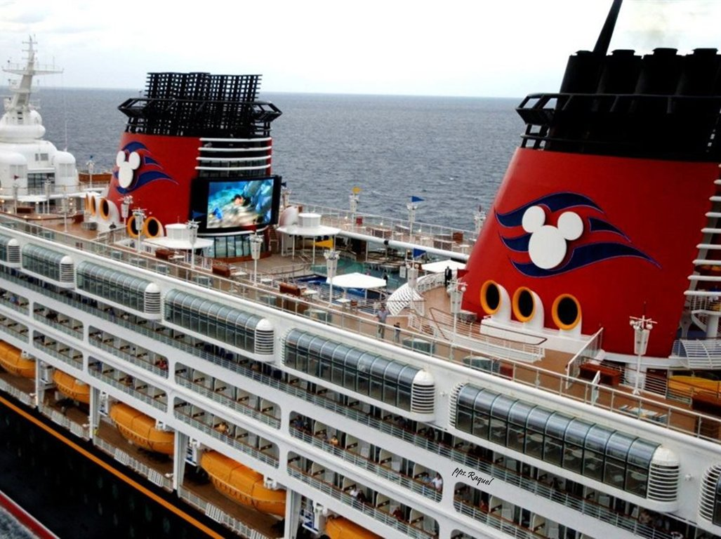

Slide 39
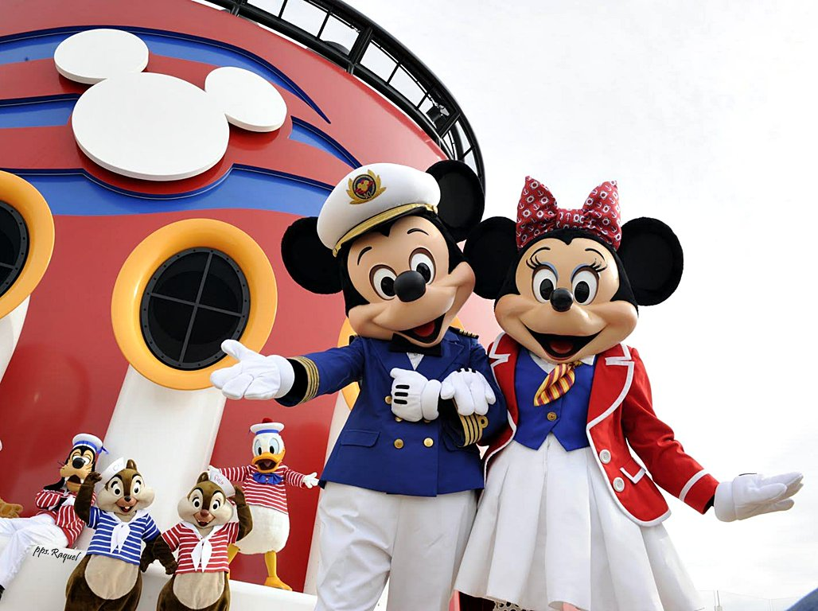

Slide 40
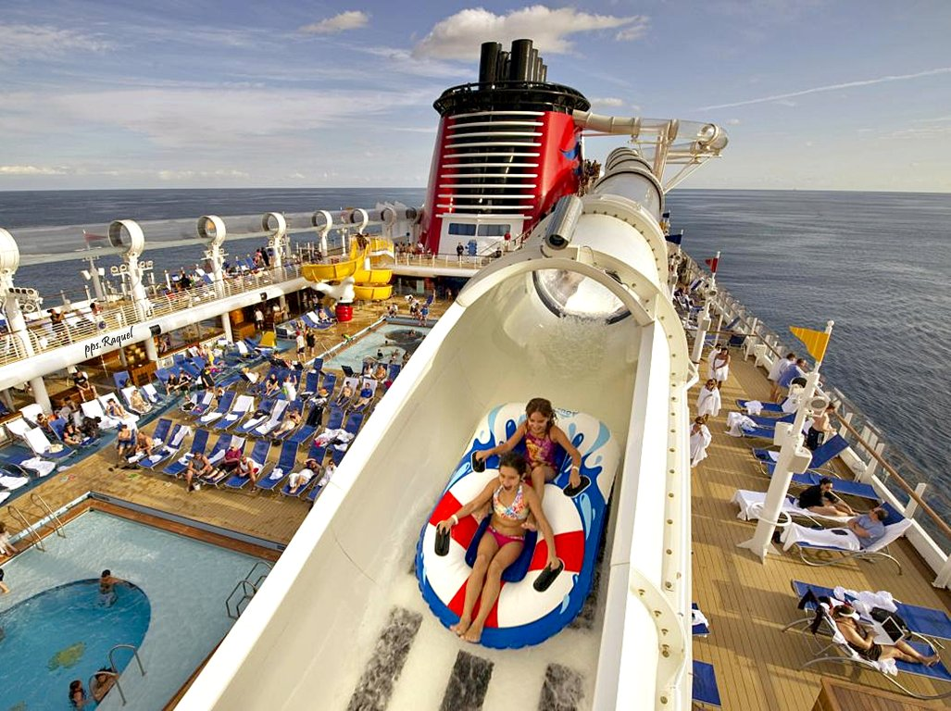

Slide 41
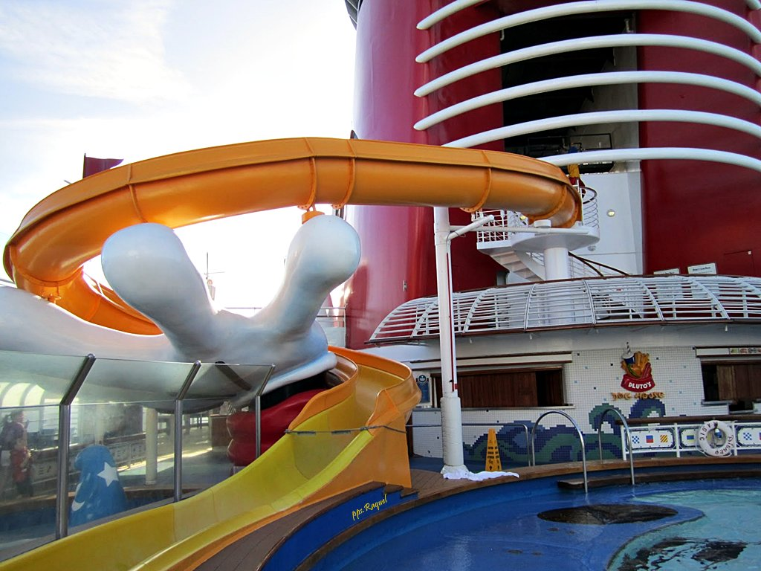

Slide 42
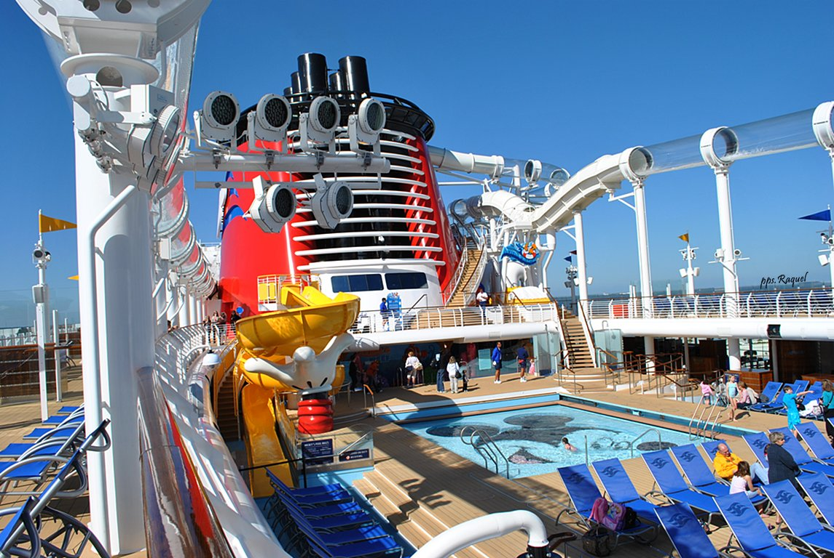

Slide 43
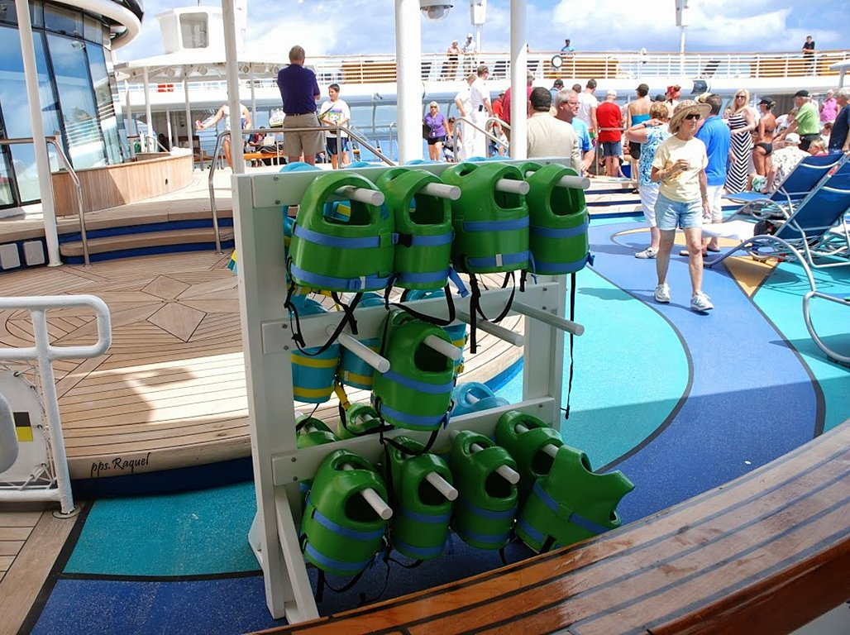

Slide 44
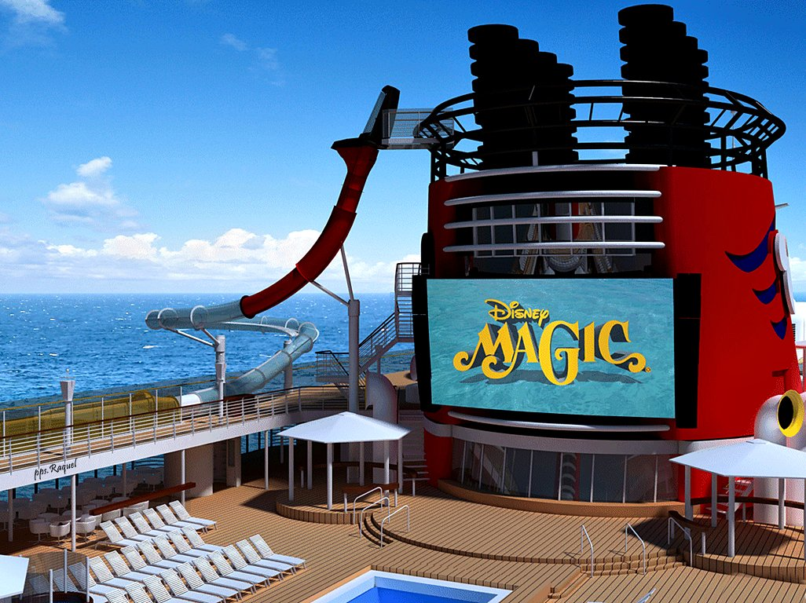

Slide 45
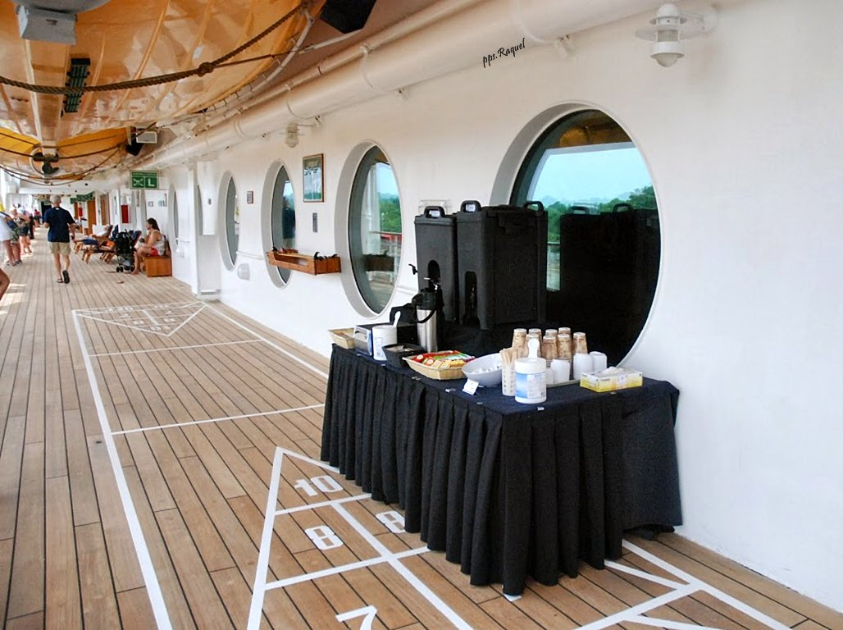

Slide 46
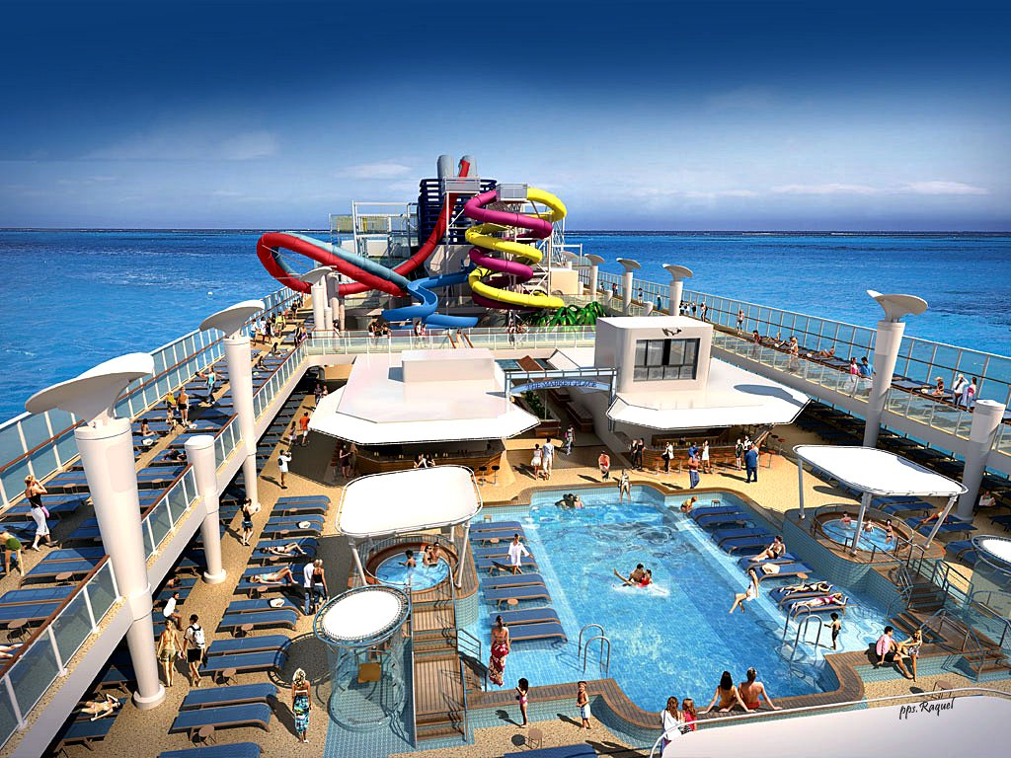

Slide 47
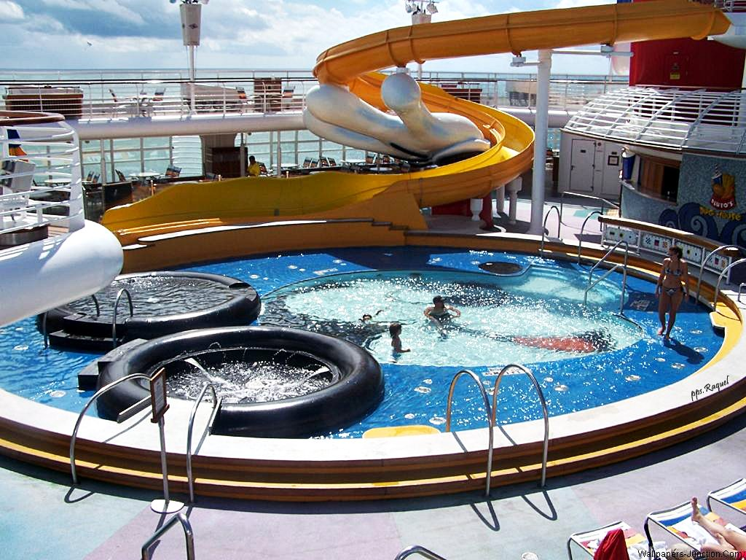

Slide 48
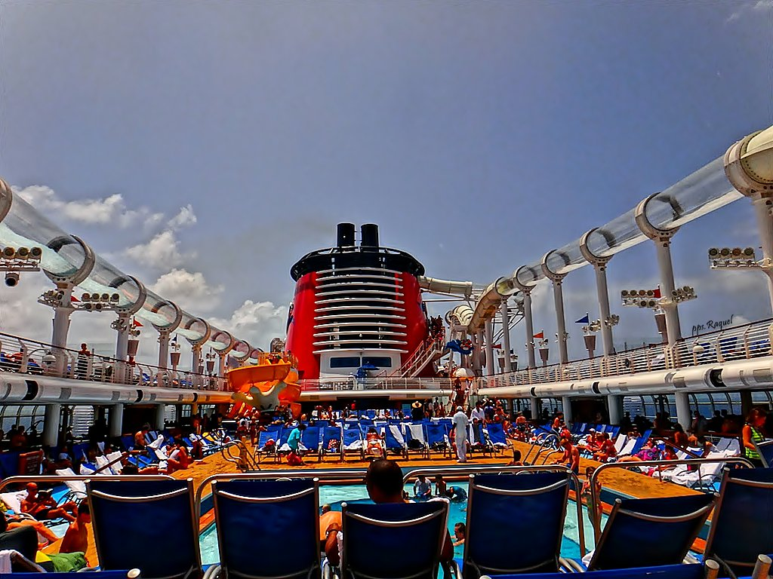

Slide 49
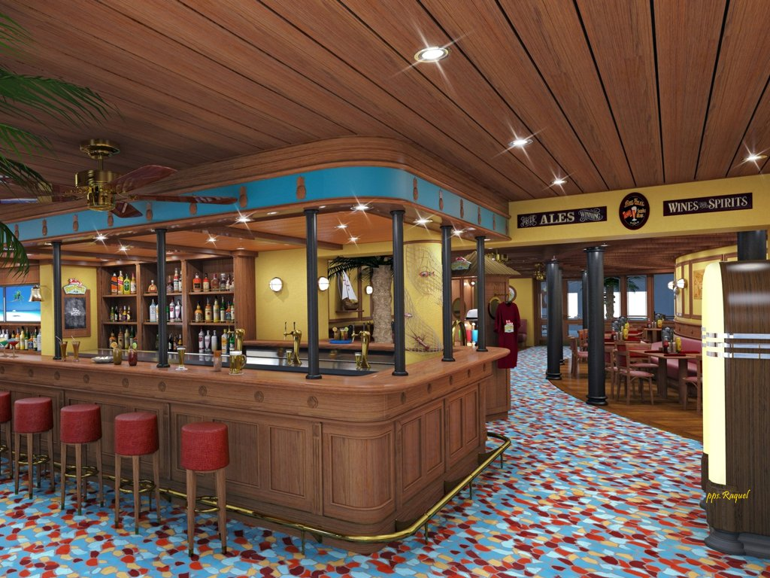

Slide 50
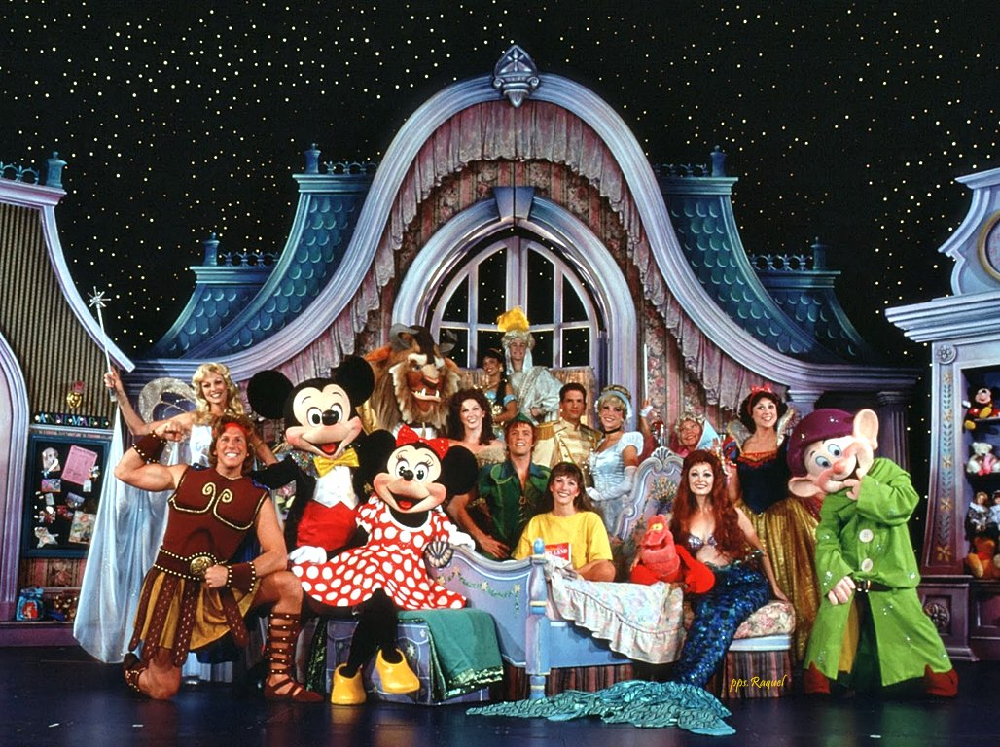

Slide 51
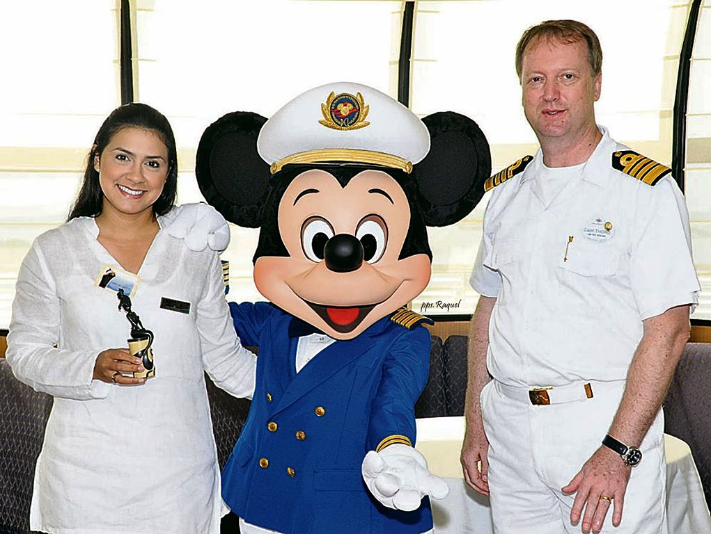

Slide 52


Slide 53


Slide 54


Slide 55


Slide 56


Slide 57


Slide 58


Slide 59


Slide 60


Slide 61


Slide 62


Slide 63


Slide 64


Slide 65


Slide 66


Slide 67


Slide 68


Slide 69


Slide 70


Slide 71


Slide 72


Slide 73


Slide 74


Slide 75


Slide 76


Slide 77


Slide 78


Slide 79



Slide 80




Accede a la sección que desees desde aquí:
PPS Exclusivos
Dedicatorias | Fechas Especiales | Graciosos | Historia y arte | Lugares | Musicales
Naturaleza y Ciencias | Política | Reflexión | Religiosos | Románticos | Salud
Si deseas recibir pps periódicamente en tu correo electrónico subscríbete aquí:

